Slide 1


Slide 2
Apresentação
Somos uma empresa no ramo de Engenharia e projetos técnicos multidisciplinares; Nossas principais atividades são nas áreas de engenharia mecânica, civil e elétrica.
Atuamos de forma ininterrupta desde 1991 e estamos situados na cidade de Mogi das Cruzes, com sede própria de 200m² de área construída.
Trabalhamos com foco na criação de oportunidades e melhorias no processo industrial. Vislumbrando o bem estar e satisfação de nossos parceiros e seus colaboradores
Dedicação, comprometimento e confidencialidade, norteados na ética profissional, cultivamos o desenvolvimento social e respeito ao meio ambiente, com base no presente e olhos no futuro.

Slide 3
Nossas Especialidades
Projetos de Segurança Industrial, Ergonomia e Meio Ambiente, atendendo legislações brasileiras e instruções e recomendações técnicas internacionais.
Indústrias Alimentícias, Químicas, Cosméticas e Farmacêutica.
Gerenciamento de Projetos
Indústrias para equipamentos de Artefatos de Borracha
Indústrias para equipamentos de Mineração e Cerâmica
Indústrias para equipamentos de elevação e transporte de carga
(Em nosso portifólio temos uma descrição completa de nossas especialidades para cada área acima descrita)

Slide 4
Nossos Profissionais
Engenheiro Sênior / Pleno / Júnior
Projetista Sênior / Pleno / Júnior
Desenhista
Arquivista
Técnico de Segurança do Trabalho
Supervisor de Montagens
Supervisor de Projetos
Gerente de Projetos

Slide 5
Algumas
de nossas
Realizações

Slide 6
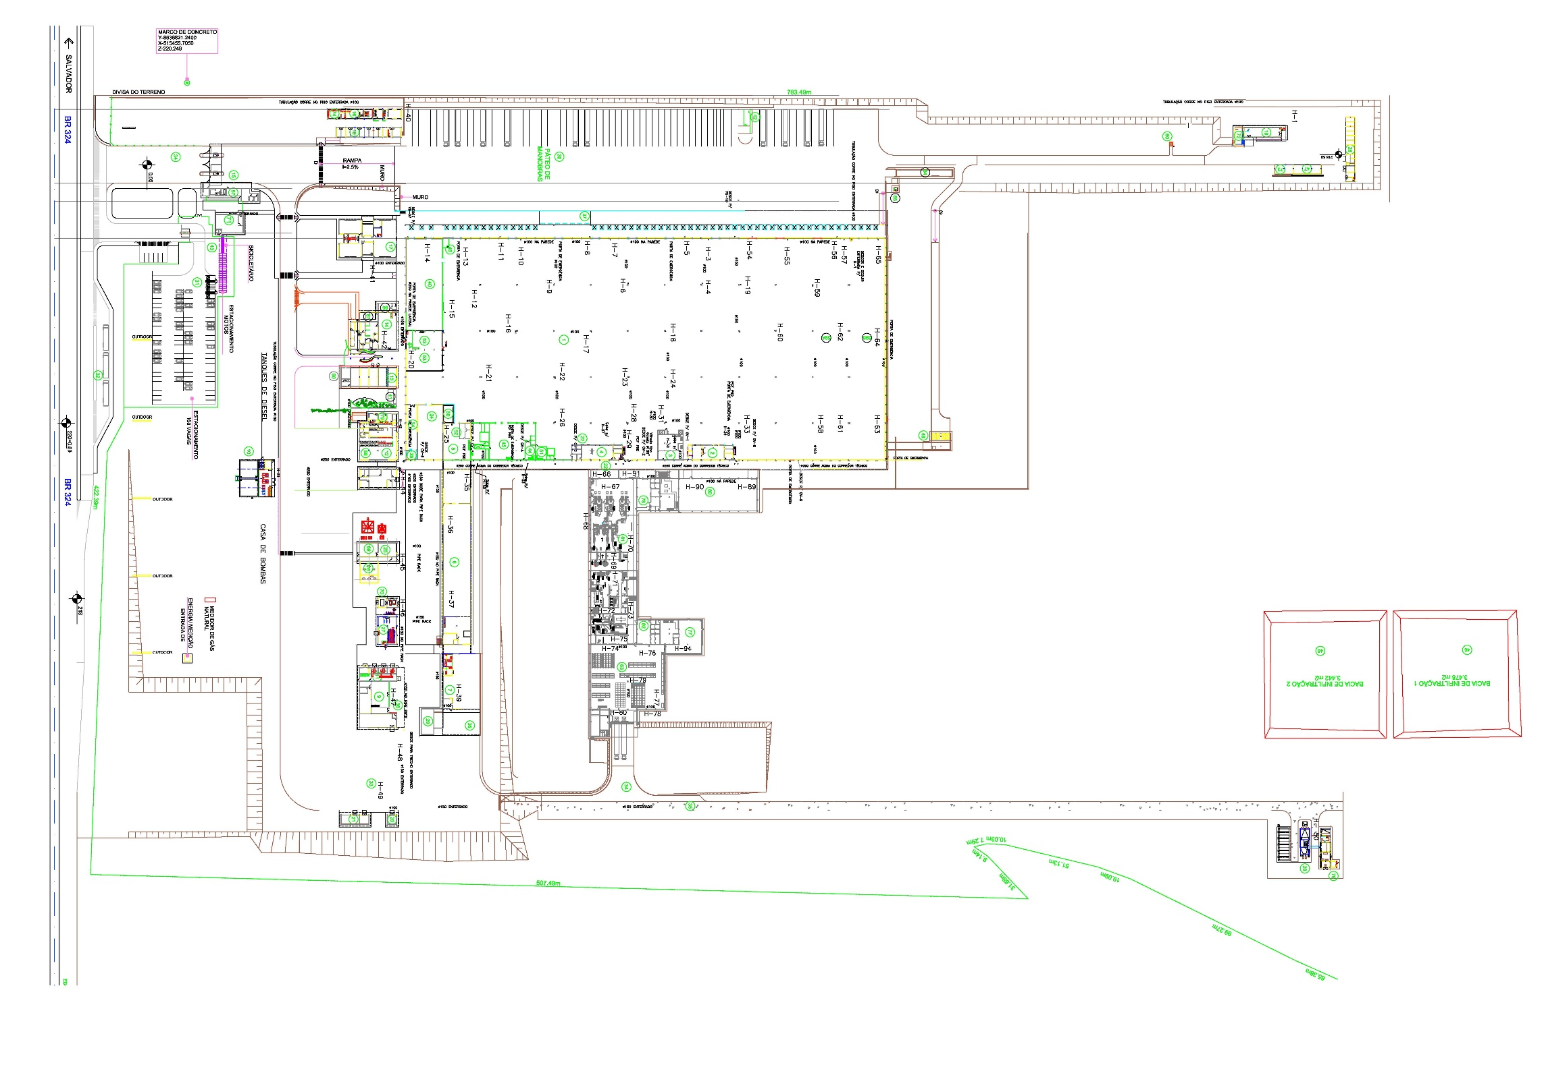
Nestlé do Brasil
Feira de Santana – BA
Projeto Completo e Gerenciamento
Fábrica Multi-Produtos/ Centro de Distribuição
Área Construída: 60.000m²
Área Terreno: 380.000m²
Ano de Construção: 2005 - 2006

Slide 7
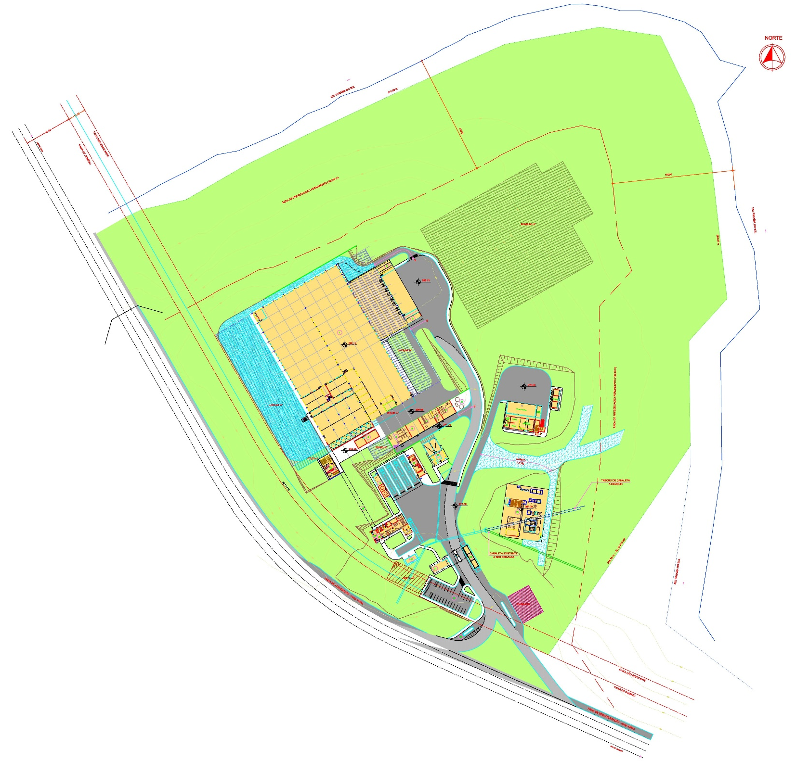
Nestlé do Brasil
Três Rios - RJ
Projeto Completo
Fábrica de Prod. Lácteos/
Centro de Distribuição
Área Construída: 17.000m²
Área Terreno: 43.000m²
Ano de Construção: 2010 - 2011

Slide 8
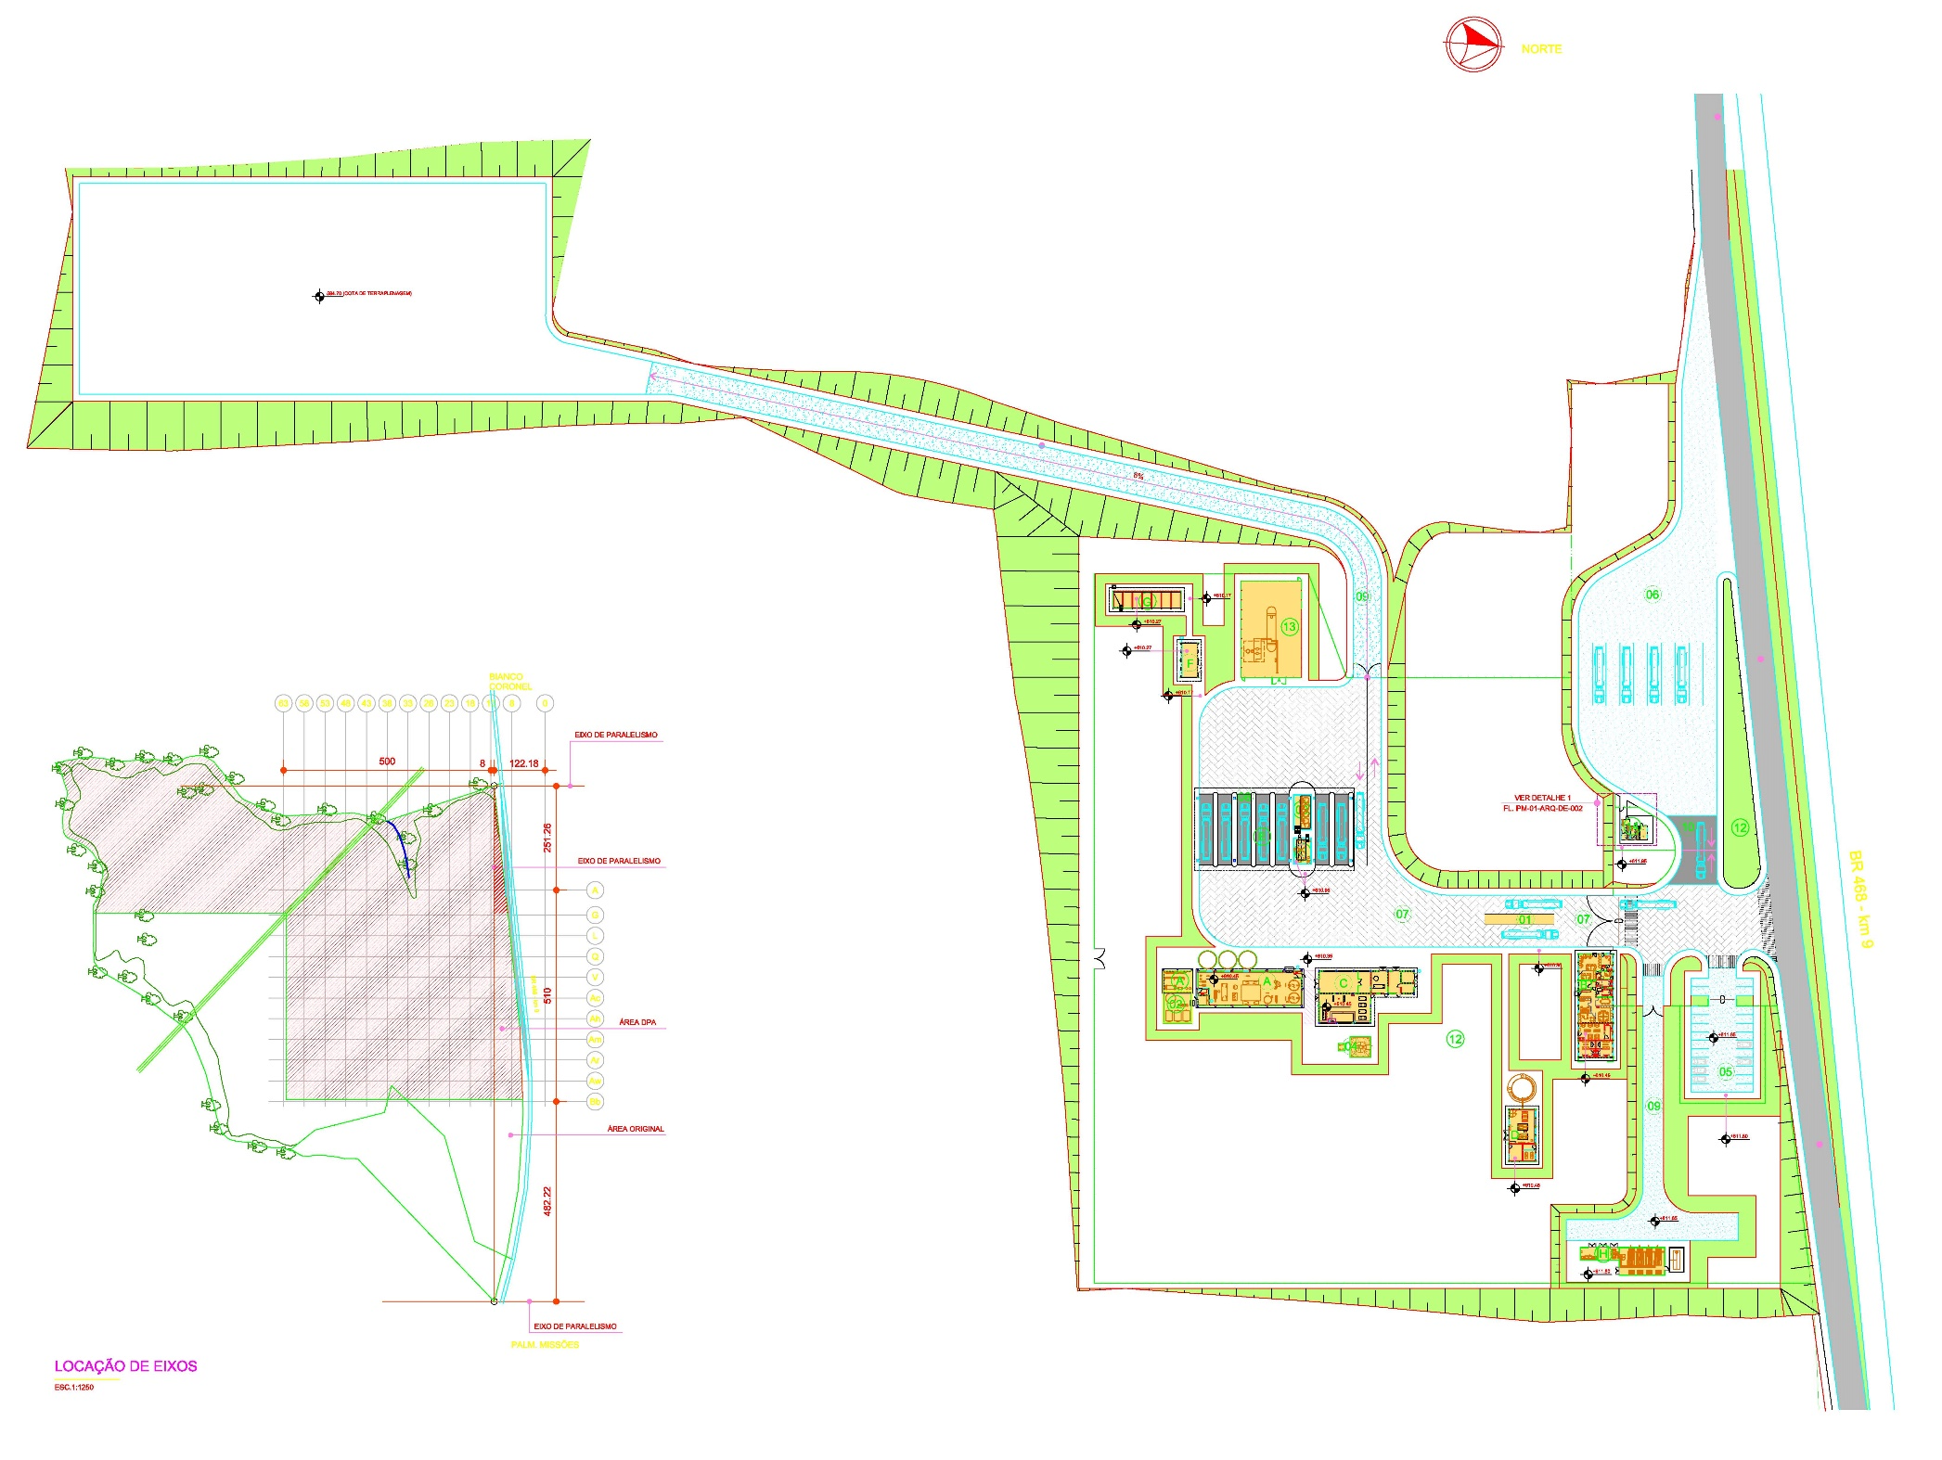
Nestlé do Brasil
Palmeira das Missões– RS
Projeto Completo e Gerenciamento
Fábrica Processo para Esterilização de leite a Frio por Osmose (Primeira no Brasil)
para até 2.000.000l/dia
Área Construída: 5.000m²
Área Terreno: 22.000m²
Ano de Construção: 2007 - 2008

Slide 9
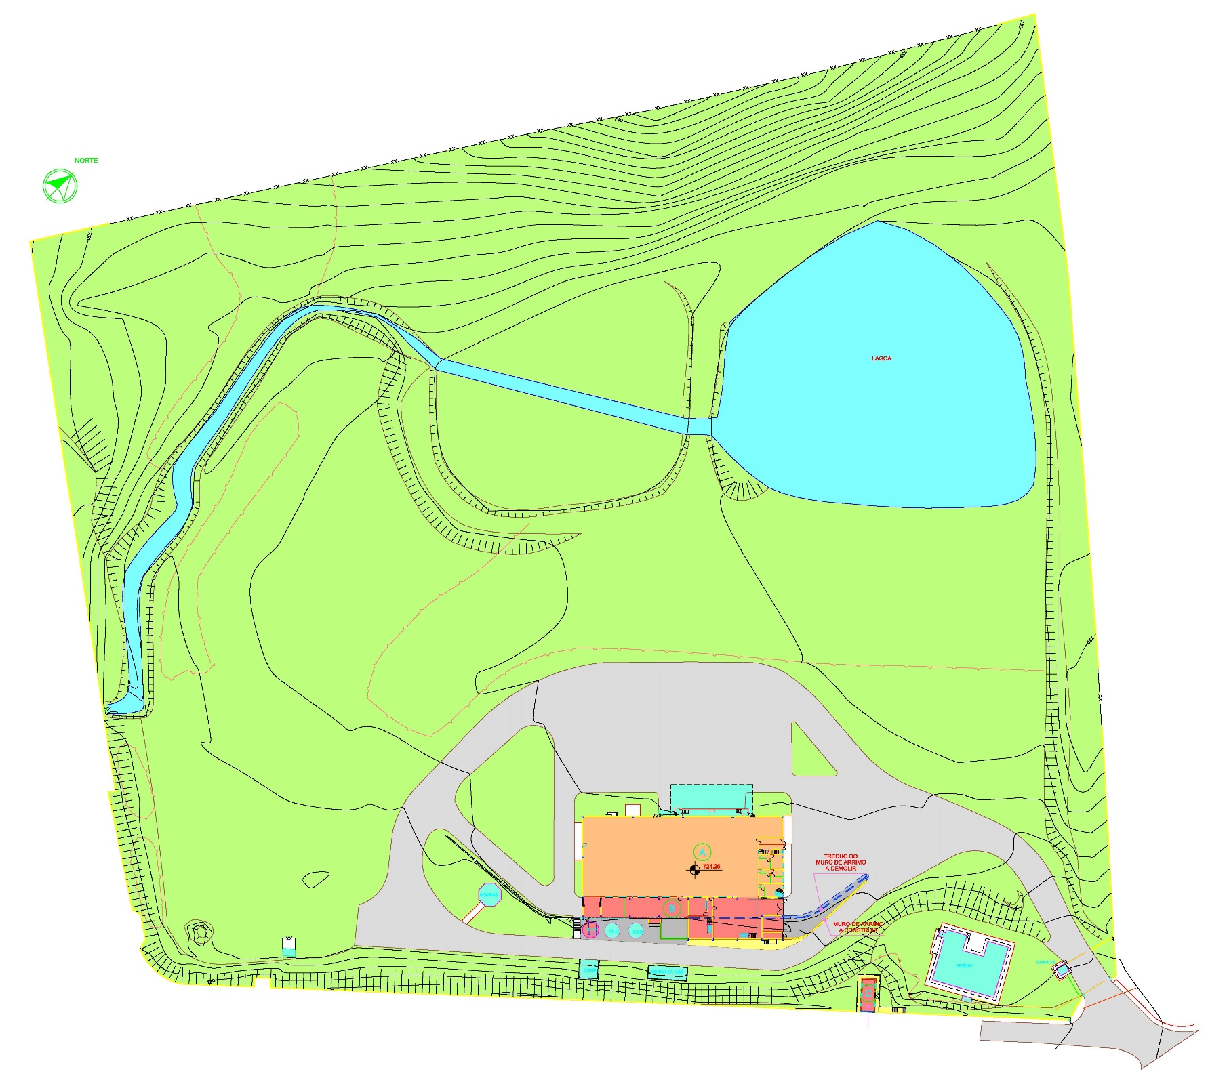
Nestlé Waters
Osasco - SP
Projeto Completo
Fábrica de Água Mineral
Engarrafamento de até 100.000 l/hora.
Área Construída: 3.000m²
Área Terreno: 10.000m²
Ano de Construção: 2007 - 2008

Slide 10
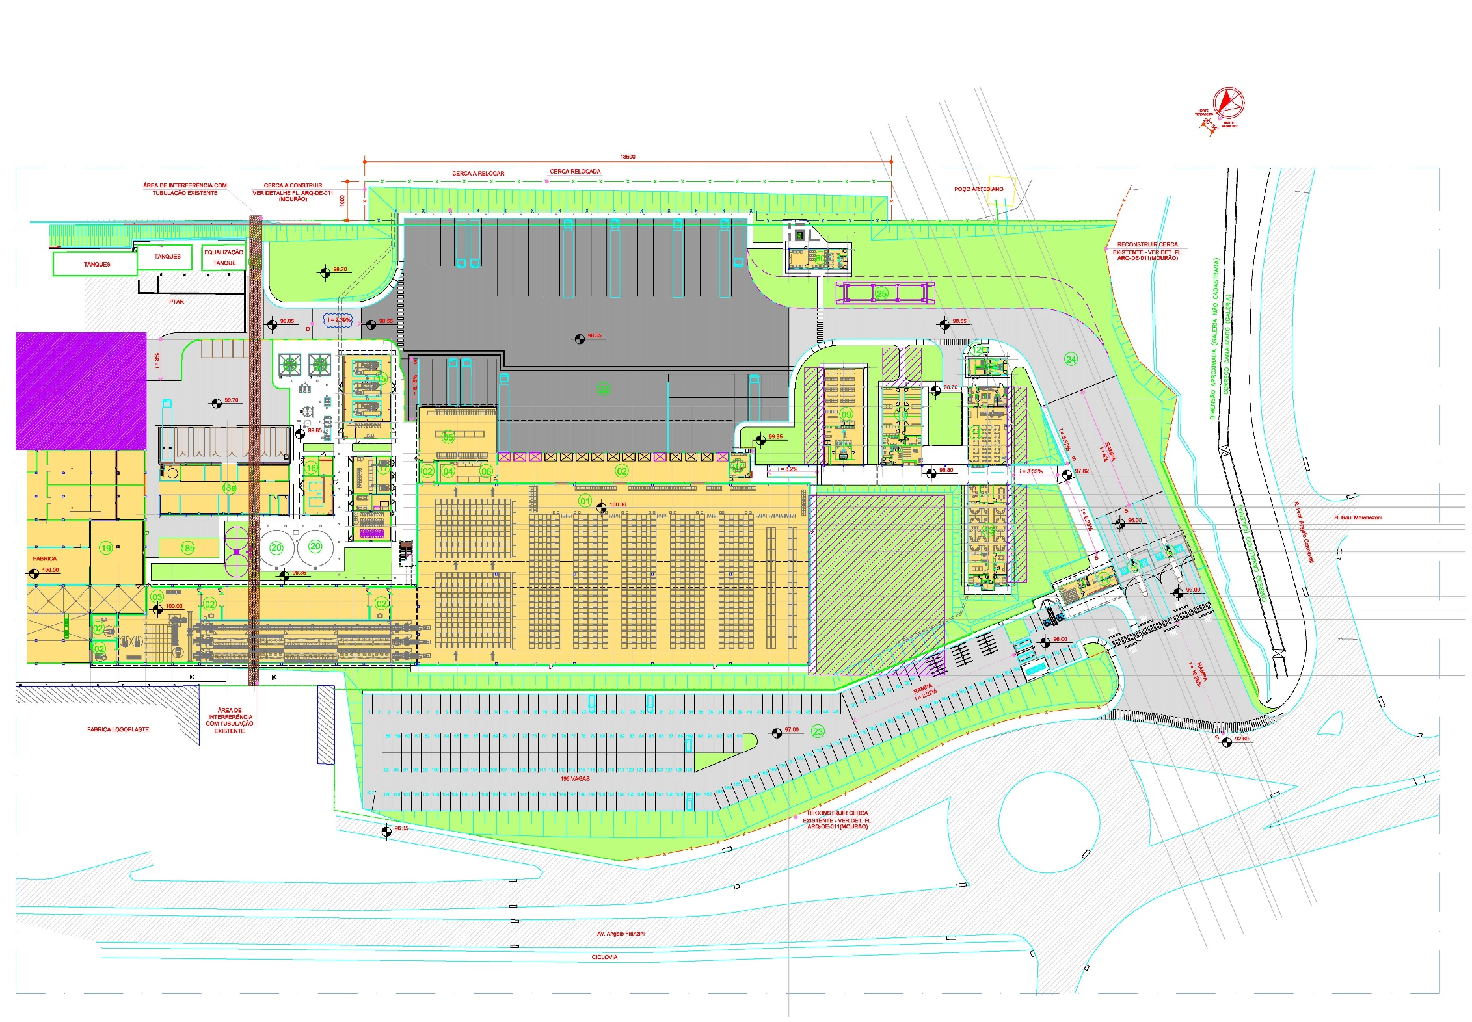
Nestlé do Brasil/ Dairy Partner Americas
Araras - SP
Projeto Completo e Gerenciamento para
Centro de Distribuição Refrigerado
Área Construída: 10.000m²
Área Terreno: 25.000m²
Ano de Construção: 2013 - 2014

Slide 11
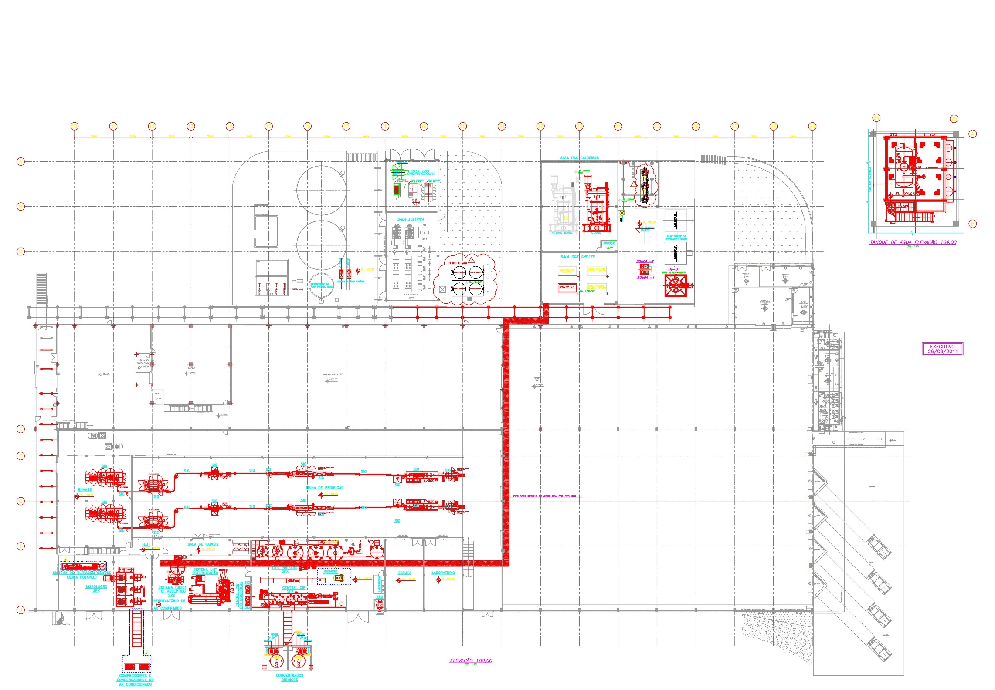
Pepsico do Brasil
Feira de Santana – BA
Projeto Completo Fábrica Achocolatados UHT
Área Construída: 15.000m²
Área Terreno: 45.000m²
Ano de Construção: 2010 - 2011

Slide 12
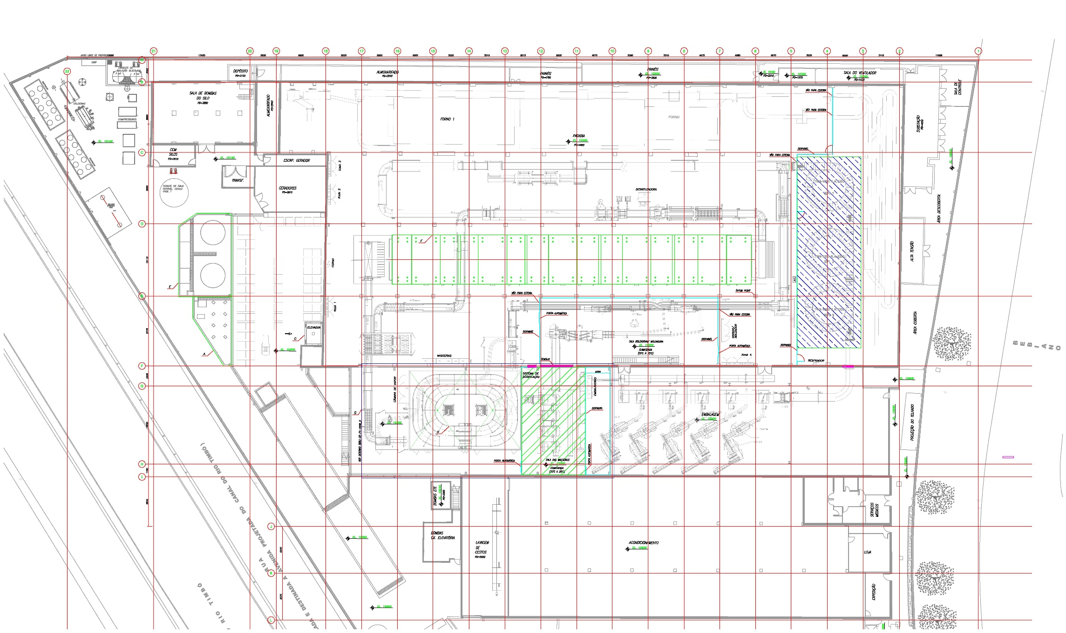
Bimbo do Brasil
Rio de Janeiro - RJ
Projeto Completo e Gerenciamento
Expansão Fábrica de
Pão de Forma capacidade 16.000 pães/hora
Área Construída: 3.500m²
Área Terreno: 10.000m²
Investimento: R$ 31.000.000,00
Ano de Construção: 2015 - 2016

Slide 13
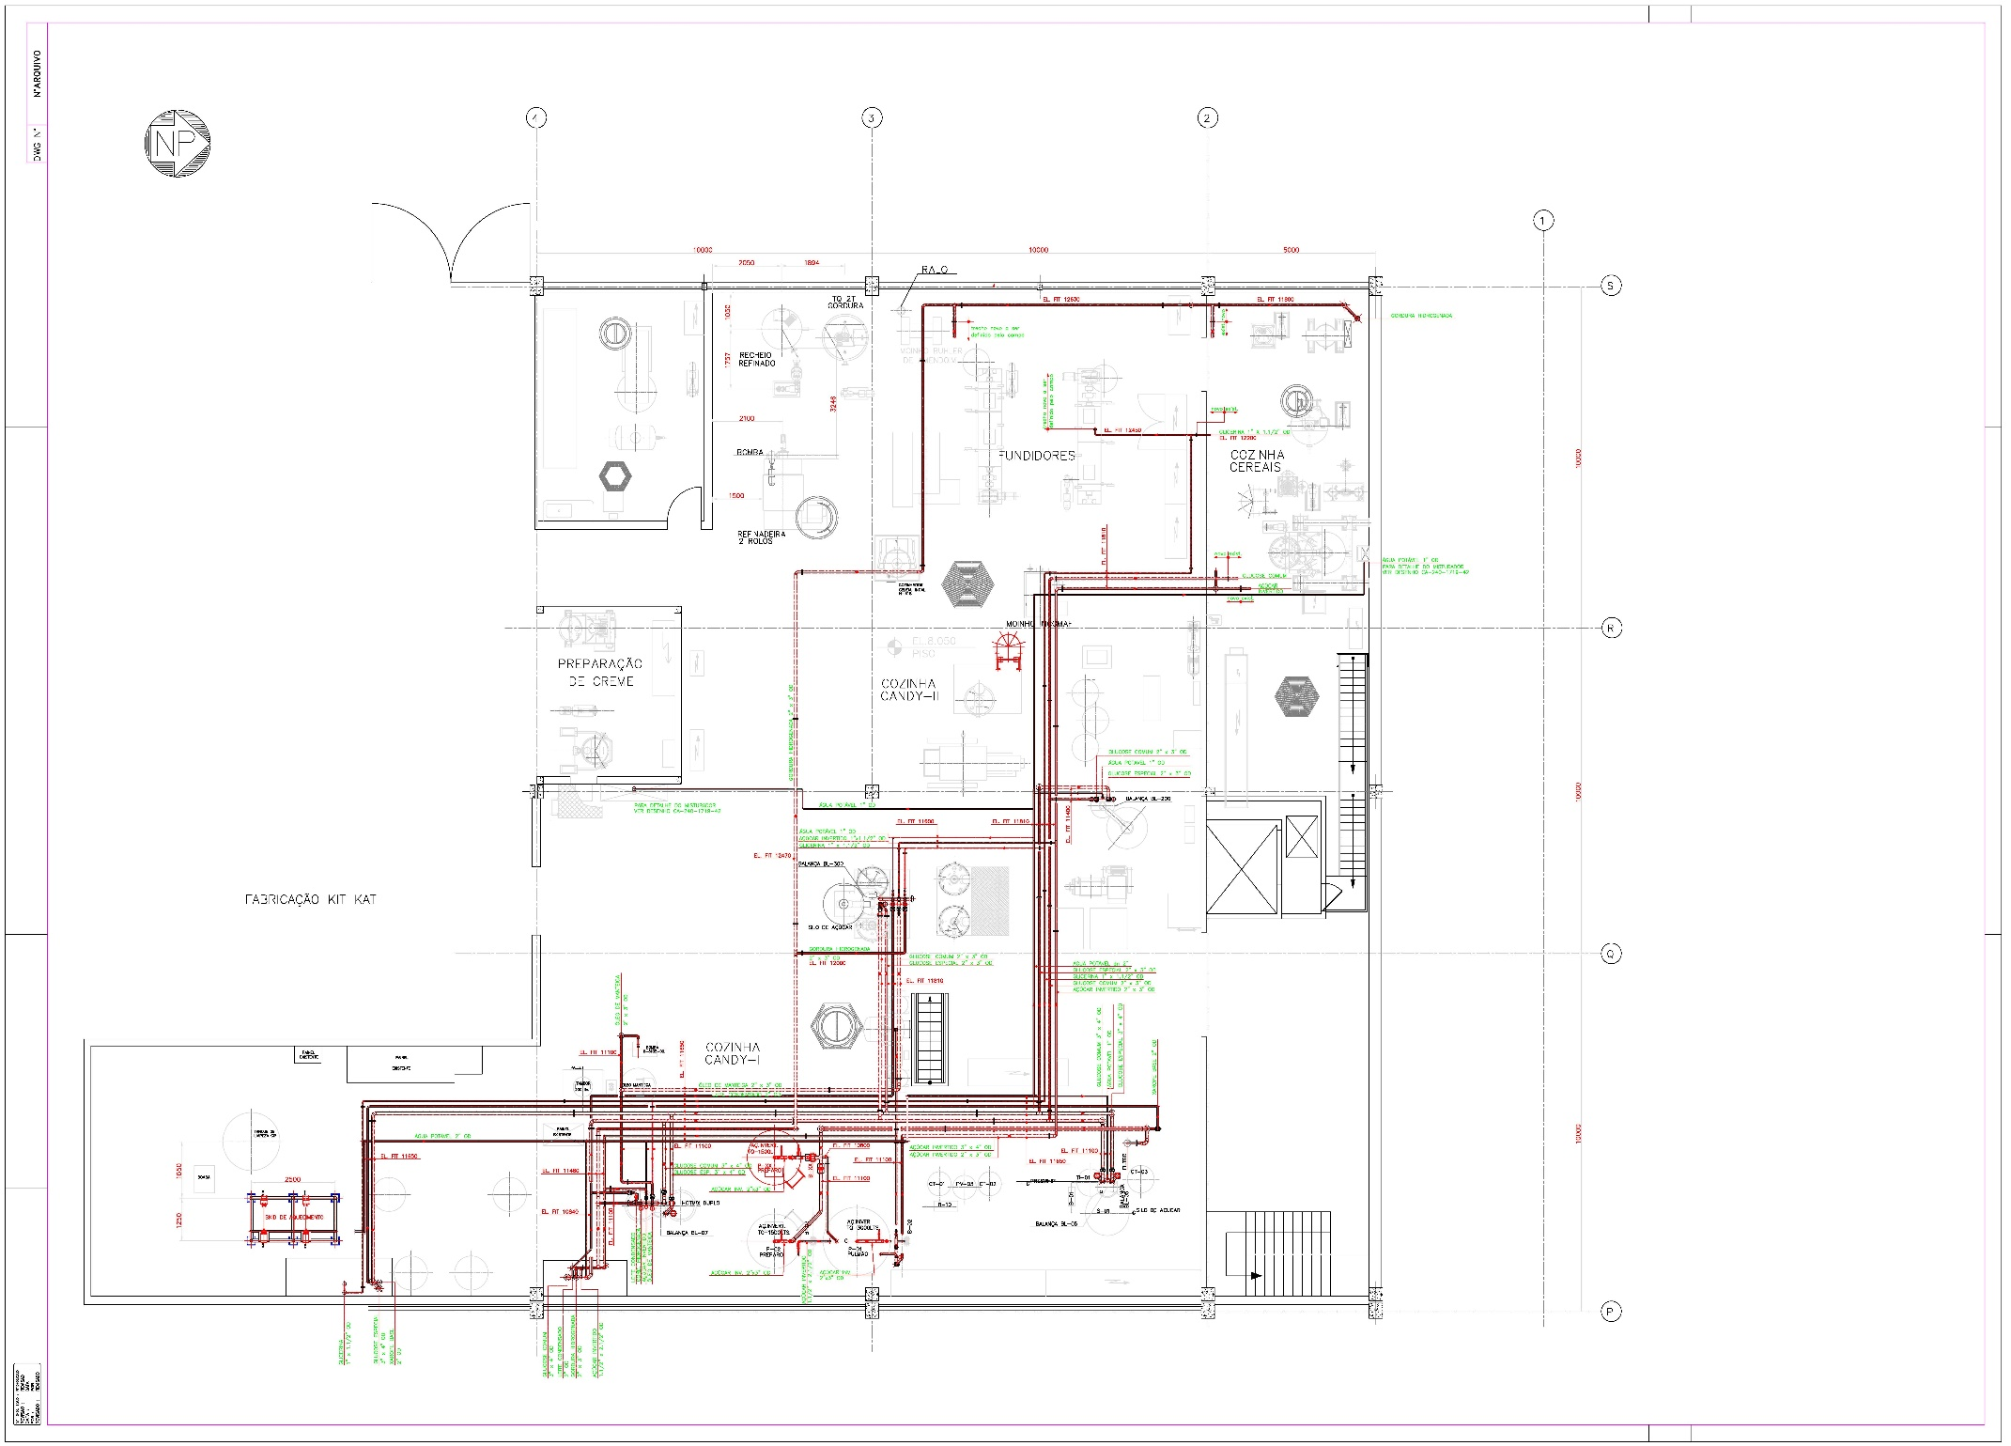
Nestlé Brasil Caçapava - SP Cozinha de recheios para Bombons e Cereais
Área Construída:
1.500m²
Ano de Construção:
2016

Slide 14
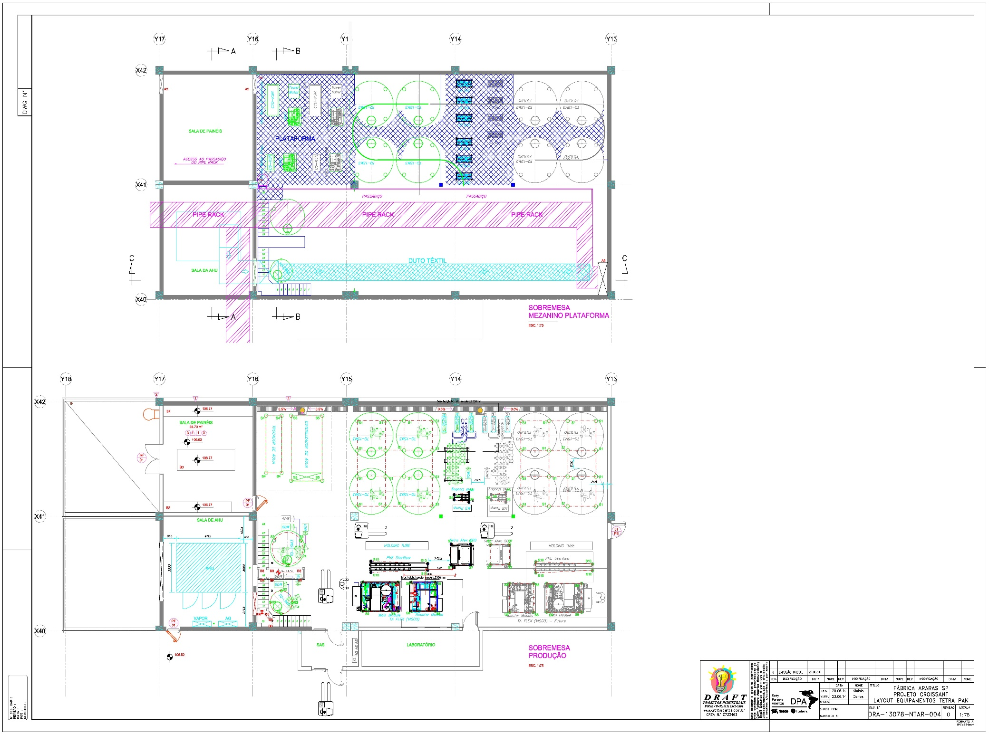
Nestlé / DPA Araras - SP Fábrica de Iogurtes
Projeto Croissant Chantilly
Área Construída:
1.500m²
Ano de Construção:
2013

Slide 15
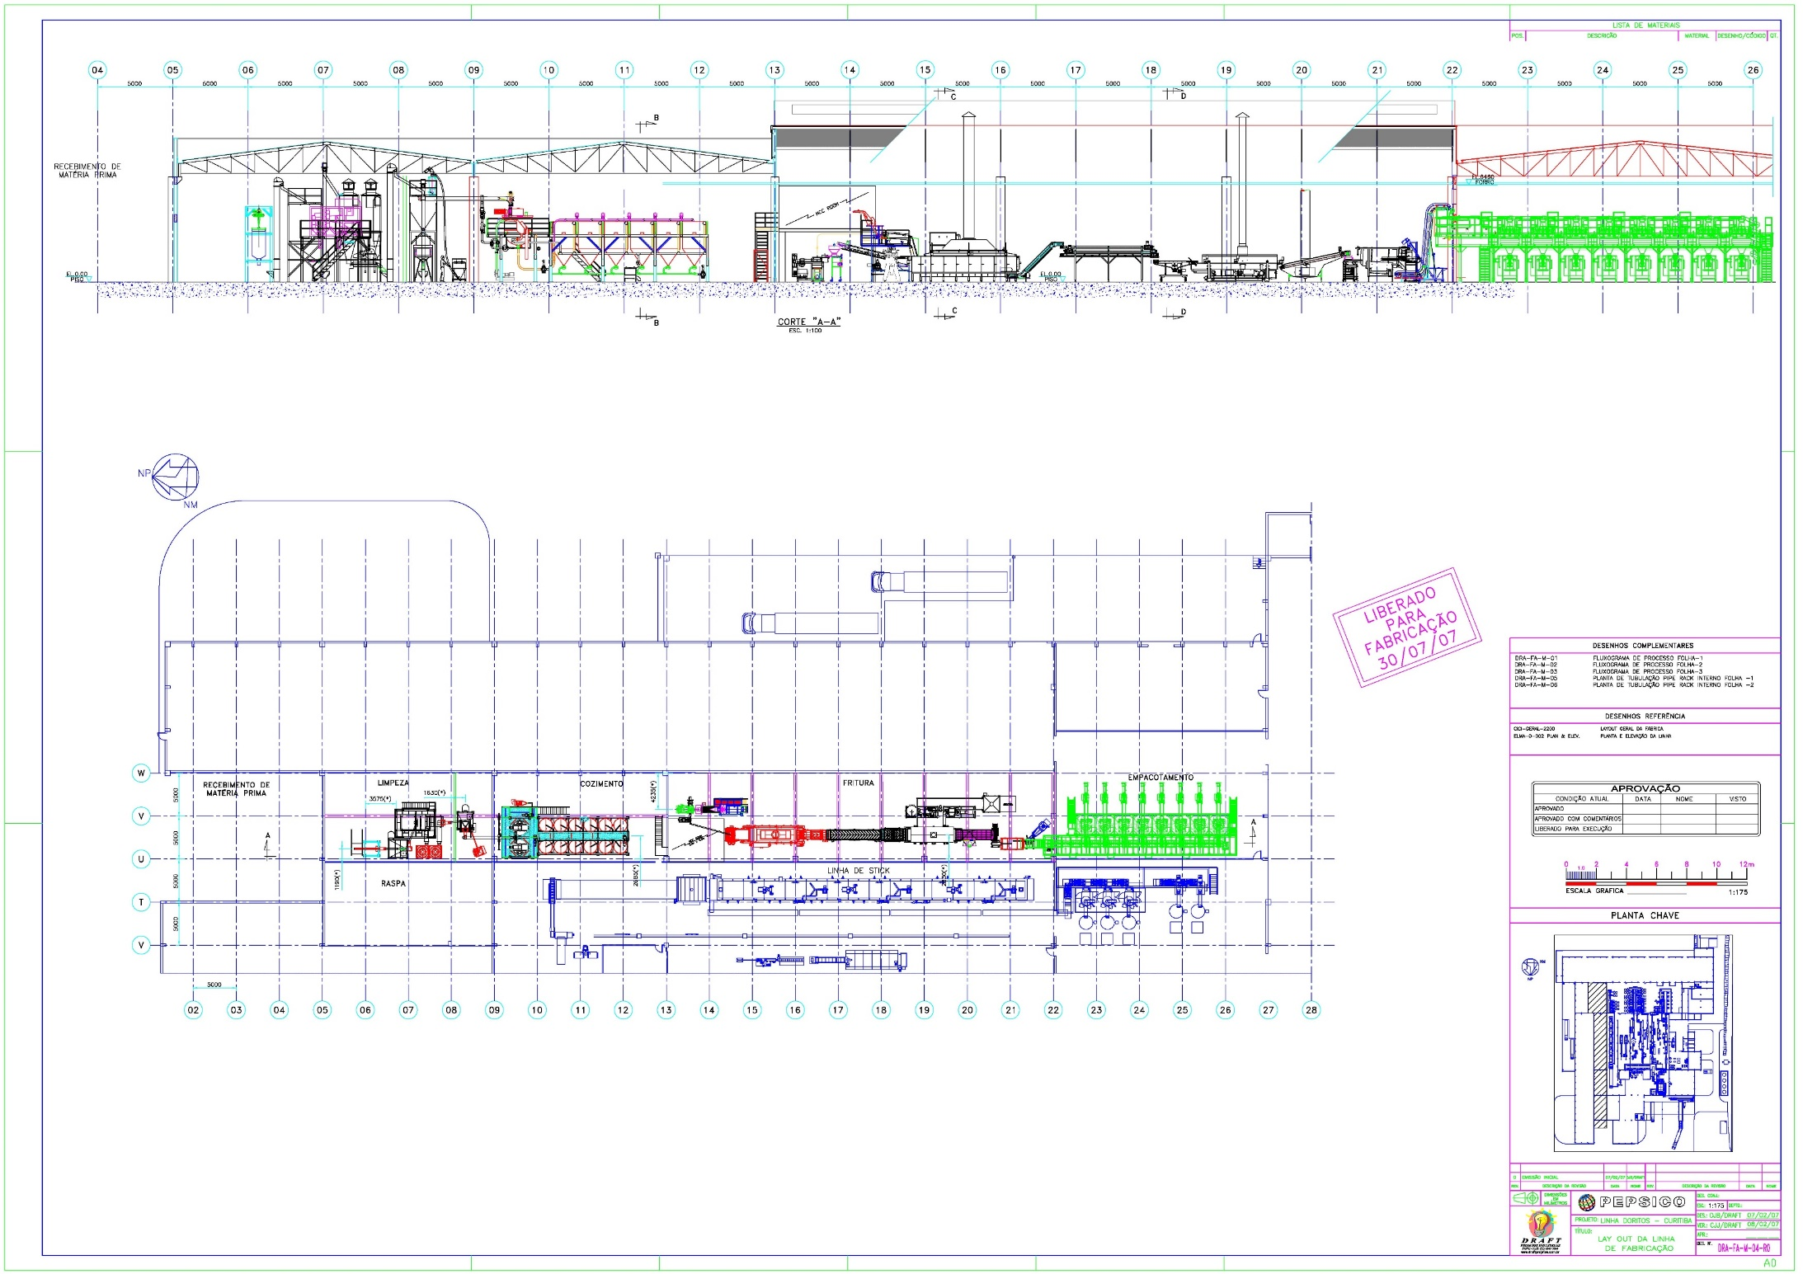
Pepsico Curitiba - PR Fábricação de Doritos
Área Construída:
5.000m²
Ano de Construção:
2007

Slide 16
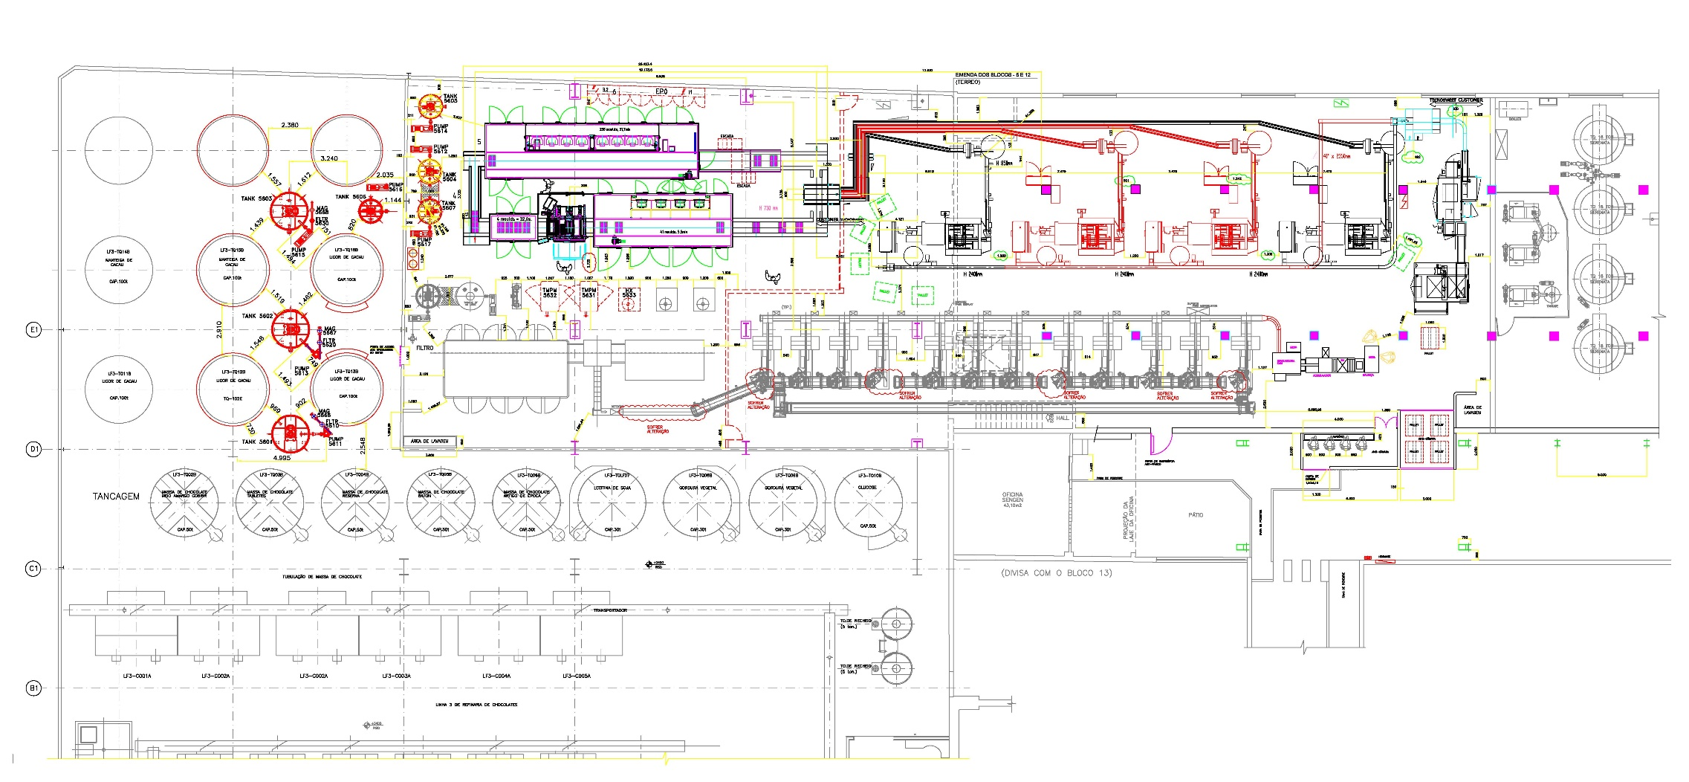
Chocolates Garoto
Vila Velha - ES
Projeto Completo Expansão da Fábrica de
Bombom Serenata de Amor, Linha Flex/ Artigos de Época e Baton
Área Construída: 1.800m²
Área Terreno: 12.000m²
Ano de Construção: 2011 - 2013

Slide 17
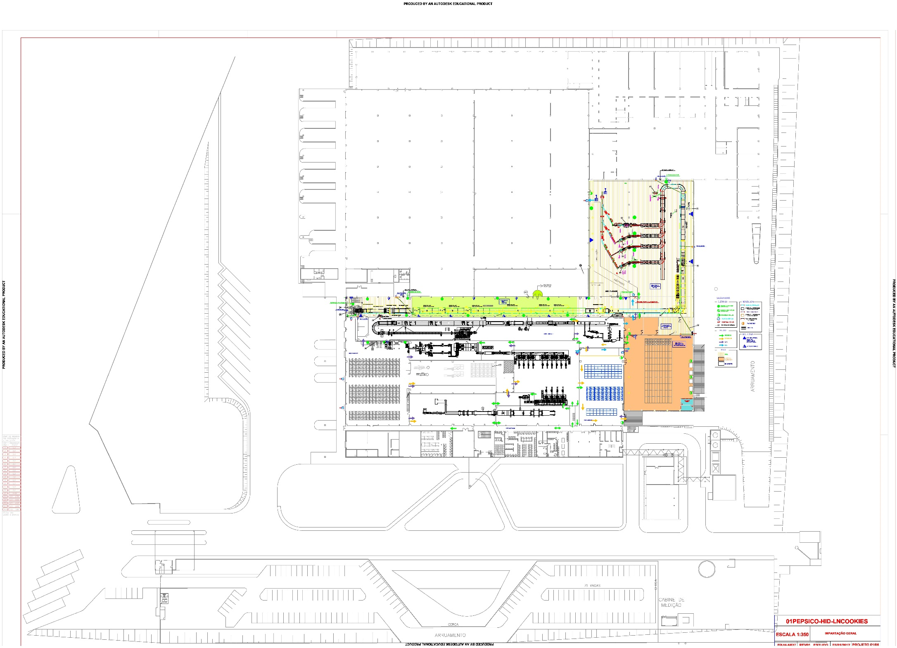
Pepsico do Brasil
Sorocaba - SP
Projeto Completo Fábrica Multi-Produtos
Área Construída: 7.500m²
Área Terreno: 18.000m²
Ano de Construção: 2006 - 2010

Slide 18
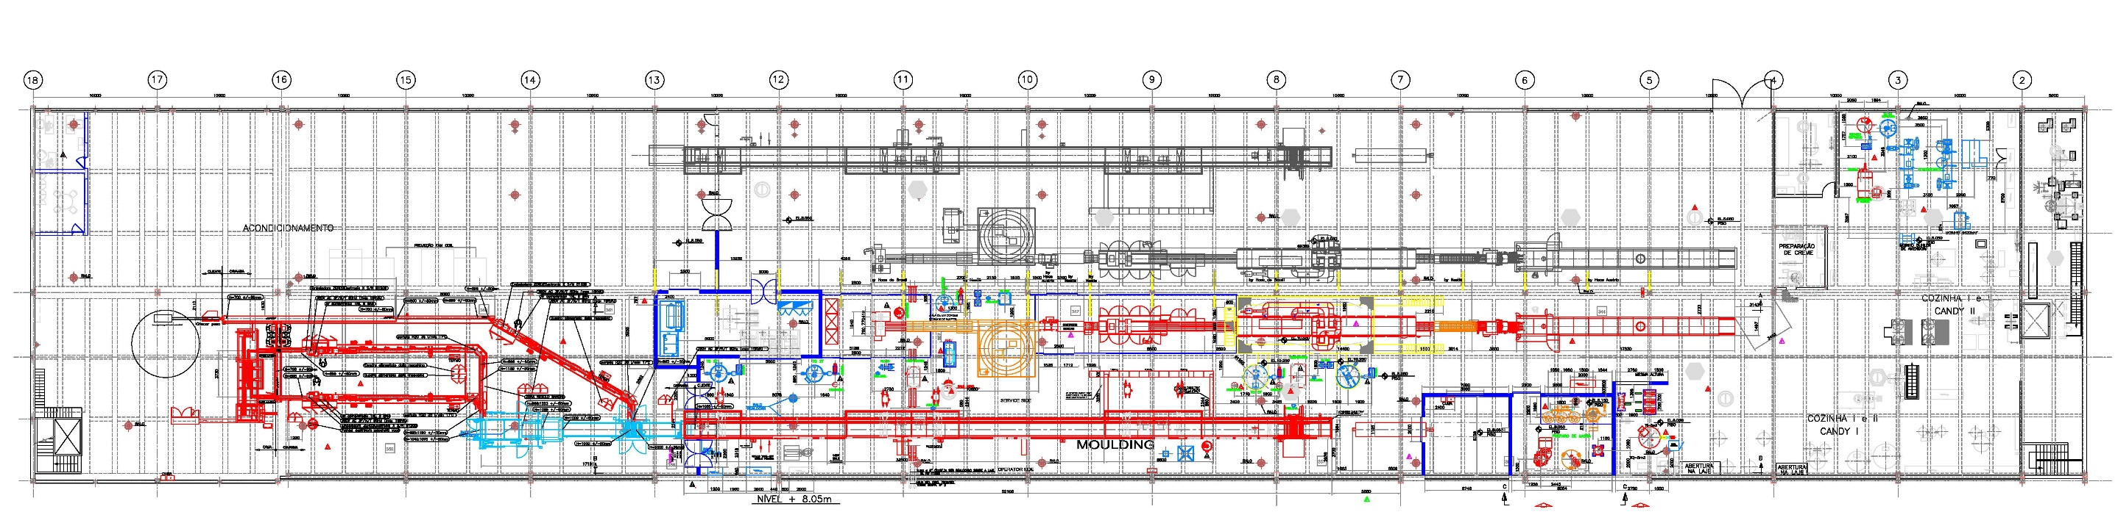
Nestlé do Brasil
Caçapava - SP
Projeto da Primeira Linha no Brasil do Bombom KitKat
Área Construída: 1.200m²
Área Terreno: 32.000m²
Ano de Construção: 2012 - 2013

Slide 19







































Nossos Clientes

Slide 20
DRAFT PROJETOS MECÂNICOS E MONTAGENS INDUSTRIAIS S/S LTDA
C.N.P.J 71.523.245/0001-41
C.C.M 2.159.058-3
CREA 0722463/SP
Endereço: Estrada Pedreira do Itapeti, 100 Telefones (011) 2545-5564
Condomínio Aruã, quadra 84 – lote 01. (011) 2546-5637
Cidade Parquelândia
Mogi das Cruzes – SP
CEP 08771-910
E-mail: Administrativo / Financeiro / RH administracao@draftprojetos.com.br
Engenharia/ Técnico engenharia@draftprojetos.com.br
www.draftprojetos.com.br

